Slide 1




Je visualise des vidéos de métiers, d’expérience de parcours personnels, des témoignages mise à disposition sur ces ressources, pour élargir mes connaissances, découvrir le monde du travail et découvrir des métiers.
Ressource 2: onisep.fr
Ressource 3: oniseptv.onisep.fr

Slide 2

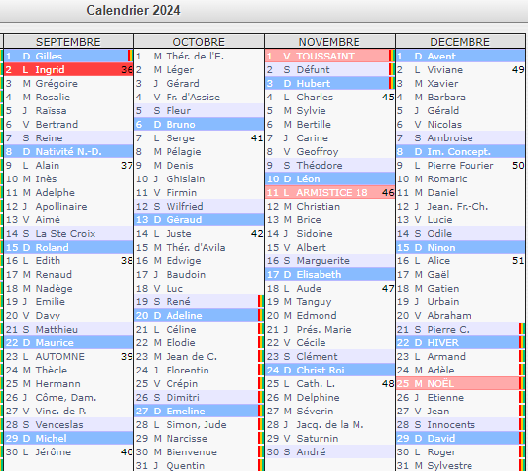
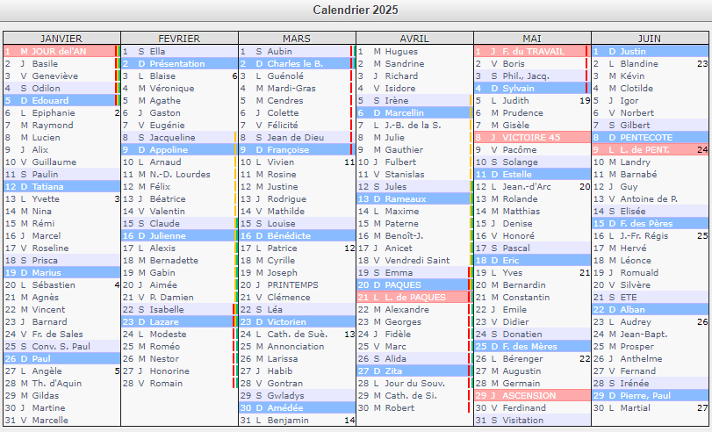

Calendrier 2024/2025
Période 1
Période 2
Période 3
Période 4
Période 5

Slide 3
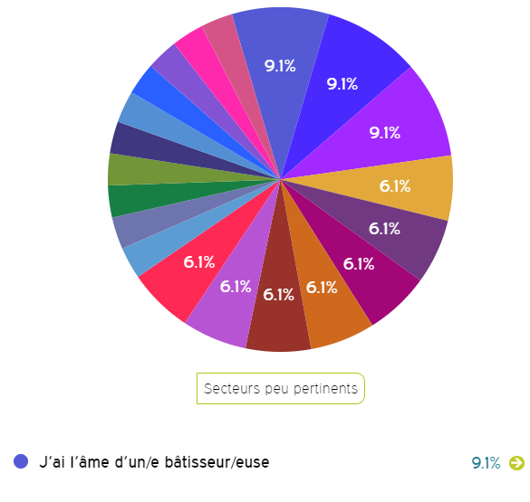
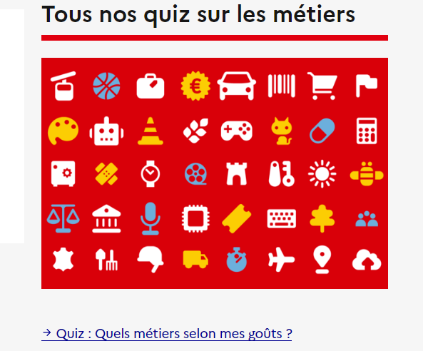

Sur onisep.fr, rubrique: Métiers, je lis les consignes, je réalise le quiz « quels métiers selon mes goûts » et je capture l’écran de mon résultat.
Exemple de graphique
Et
Suggestion de secteur professionnel

Slide 4
Fréquence de visite sur les sites: Je regarde une vidéo de métier par quinzaine sur les sites ressources proposés. Je complète trois cartes par diapo, à partir de la diapo 6 jusqu’à la diapo 10. Chaque diapo correspond à une période entre les petites vacances. Je dois avoir tout terminé en fin d’année.
Site choisi:
Nom du métier:
Lien de la vidéo:
Secteur:
Qualités ou compétences requises :
(recherche sur onisep.fr)
Difficultés, intérêt du métiers , conditions de travail, lieux d’exercices:
Salaire( s’il est présenté):
ATTENTION:
Il ne s’agit pas de rechercher le métier qui vous plairez.
Pour commencer on ne fait qu’ aller voir des métiers différents pour découvrir le monde professionnel.
Evidemment on peut aller regarder des métiers qui pourraient nous intéresser mais il faut aussi aller voir ceux qui existent par ailleurs!
Cartes
Originales

Slide 5
Pour comprendre: Un exemple sur Onisep et un exemple sur Onisep TV
Site choisi: Onisep
Nom du métier: Menuisier agenceur
Lien de la vidéo: https://www.onisep.fr/ressources/Univers-Metier/Metiers/agenceur-agenceuse-de-cuisines-et-salles-de-bains
Secteur: Bâtiment et travaux publics (btp), Filière bois
Qualités ou compétences requises :
(recherche sur onisep.fr, rubrique métier)
Organier, sens du relationnel et contact, créativité, technicité.
Difficultés, intérêt du métiers , conditions de travail, lieux d’exercices: Pose sur les chantiers. Long trajet selon l’emplacement des chantiers. Bruit , poussières, poids, respect de dates. Créer des volumes à partir de rien.
Salaire ( s’il est présenté): : smic (1400) et évolution
Site choisi: Onisep Tv
Nom du métier: Directeur ressource humaines
Lien de la vidéo: https://oniseptv.onisep.fr/video/laurent-directeur-des-ressources-humaines
Secteur: dans toutes les grandes entreprises
Qualités ou compétences requises :
(recherche sur onisep.fr, rubrique métier)
Ecoute, intelligence émotionnelle, management
Difficultés, intérêt du métiers , conditions de travail, lieux d’exercices:
Au cœur des conflits sociaux.
Salaire( s’il est présenté): 2500 à 3900 en début de carrière

Slide 6
A vous de jouer!
Période 1(5ème)
Site choisi:
Nom du métier:
Lien de la vidéo:
Secteur:
Qualités ou compétences requises :
(recherche sur onisep.fr, rubrique métier)
Difficultés, intérêt du métiers , conditions de travail, lieux d’exercices:
Salaire( s’il est présenté):
Site choisi:
Nom du métier:
Lien de la vidéo:
Secteur:
Qualités ou compétences requises :
(recherche sur onisep.fr, rubrique métier)
Difficultés, intérêt du métiers , conditions de travail, lieux d’exercices:
Salaire( s’il est présenté):
Site choisi:
Nom du métier:
Lien de la vidéo:
Secteur:
Qualités ou compétences requises :
(recherche sur onisep.fr, rubrique métier)
Difficultés, intérêt du métiers , conditions de travail, lieux d’exercices:
Salaire( s’il est présenté):

Slide 7
Période 2(5ème)
Site choisi:
Nom du métier:
Lien de la vidéo:
Secteur:
Qualités ou compétences requises :
(recherche sur onisep.fr, rubrique métier)
Difficultés, intérêt du métiers , conditions de travail, lieux d’exercices:
Salaire( s’il est présenté):
Site choisi:
Nom du métier:
Lien de la vidéo:
Secteur:
Qualités ou compétences requises :
(recherche sur onisep.fr, rubrique métier)
Difficultés, intérêt du métiers , conditions de travail, lieux d’exercices:
Salaire( s’il est présenté):
Site choisi:
Nom du métier:
Lien de la vidéo:
Secteur:
Qualités ou compétences requises :
(recherche sur onisep.fr, rubrique métier)
Difficultés, intérêt du métiers , conditions de travail, lieux d’exercices:
Salaire( s’il est présenté):

Slide 8
Année 2025
Période 3(5ème)
Site choisi:
Nom du métier:
Lien de la vidéo:
Secteur:
Qualités ou compétences requises :
(recherche sur onisep.fr, rubrique métier)
Difficultés, intérêt du métiers , conditions de travail, lieux d’exercices:
Salaire( s’il est présenté):
Site choisi:
Nom du métier:
Lien de la vidéo:
Secteur:
Qualités ou compétences requises :
(recherche sur onisep.fr, rubrique métier)
Difficultés, intérêt du métiers , conditions de travail, lieux d’exercices:
Salaire( s’il est présenté):
Site choisi:
Nom du métier:
Lien de la vidéo:
Secteur:
Qualités ou compétences requises :
(recherche sur onisep.fr, rubrique métier)
Difficultés, intérêt du métiers , conditions de travail, lieux d’exercices:
Salaire( s’il est présenté):

Slide 9
Période 4(5ème)
Site choisi:
Nom du métier:
Lien de la vidéo:
Secteur:
Qualités ou compétences requises :
(recherche sur onisep.fr, rubrique métier)
Difficultés, intérêt du métiers , conditions de travail, lieux d’exercices:
Salaire( s’il est présenté):
Site choisi:
Nom du métier:
Lien de la vidéo:
Secteur:
Qualités ou compétences requises :
(recherche sur onisep.fr, rubrique métier)
Difficultés, intérêt du métiers , conditions de travail, lieux d’exercices:
Salaire( s’il est présenté):
Site choisi:
Nom du métier:
Lien de la vidéo:
Secteur:
Qualités ou compétences requises :
(recherche sur onisep.fr, rubrique métier)
Difficultés, intérêt du métiers , conditions de travail, lieux d’exercices:
Salaire( s’il est présenté):

Slide 10
Période 5(5ème)
Site choisi:
Nom du métier:
Lien de la vidéo:
Secteur:
Qualités ou compétences requises :
(recherche sur onisep.fr, rubrique métier)
Difficultés, intérêt du métiers , conditions de travail, lieux d’exercices:
Salaire( s’il est présenté):
Site choisi:
Nom du métier:
Lien de la vidéo:
Secteur:
Qualités ou compétences requises :
(recherche sur onisep.fr, rubrique métier)
Difficultés, intérêt du métiers , conditions de travail, lieux d’exercices:
Salaire( s’il est présenté):
Site choisi:
Nom du métier:
Lien de la vidéo:
Secteur:
Qualités ou compétences requises :
(recherche sur onisep.fr, rubrique métier)
Difficultés, intérêt du métiers , conditions de travail, lieux d’exercices:
Salaire( s’il est présenté):

Slide 11
POURSUIVRE EN CLASSE DE QUATRIEME
Période 1: Sélectionner un secteur qui vous a plu en cinquième et refaire trois cartes de métiers différentes dans ce secteur.
Période 2 : Même chose mais il faut choisir un autre secteur professionnel
Période 3-Interview: Créer un questionnaire pour interviewer un professionnel sur son métier. Le tester avec ses parents, rectifier les questions si besoin et le tester en le filmant avec son smartphone
Aide: saisir les mots clés suivants, interview questionnaire métiers, sur un moteur de recherche pour avoir des exemples de questionnaires.
Période 4-Interview Vidéo: Filmer l’interview d’un professionnel autre que ses parents
Période 5- Interview Vidéo: Insérer la vidéo dans son diaporama avec l’accord de la personne interviewer.

Slide 12
Période 1(4ème)
Site choisi:
Nom du métier:
Lien de la vidéo:
Secteur:
Qualités ou compétences requises :
(recherche sur onisep.fr, rubrique métier)
Difficultés, intérêt du métiers , conditions de travail, lieux d’exercices:
Salaire( s’il est présenté):
Site choisi:
Nom du métier:
Lien de la vidéo:
Secteur:
Qualités ou compétences requises :
(recherche sur onisep.fr, rubrique métier)
Difficultés, intérêt du métiers , conditions de travail, lieux d’exercices:
Salaire( s’il est présenté):
Site choisi:
Nom du métier:
Lien de la vidéo:
Secteur:
Qualités ou compétences requises :
(recherche sur onisep.fr, rubrique métier)
Difficultés, intérêt du métiers , conditions de travail, lieux d’exercices:
Salaire( s’il est présenté):

Slide 13
Période 2(4ème)
Site choisi:
Nom du métier:
Lien de la vidéo:
Secteur:
Qualités ou compétences requises :
(recherche sur onisep.fr, rubrique métier)
Difficultés, intérêt du métiers , conditions de travail, lieux d’exercices:
Salaire( s’il est présenté):
Site choisi:
Nom du métier:
Lien de la vidéo:
Secteur:
Qualités ou compétences requises :
(recherche sur onisep.fr, rubrique métier)
Difficultés, intérêt du métiers , conditions de travail, lieux d’exercices:
Salaire( s’il est présenté):
Site choisi:
Nom du métier:
Lien de la vidéo:
Secteur:
Qualités ou compétences requises :
(recherche sur onisep.fr, rubrique métier)
Difficultés, intérêt du métiers , conditions de travail, lieux d’exercices:
Salaire( s’il est présenté):

Slide 14
Période 3(4ème)
Mon questionnaire d’interview: Je saisi les questions après les avoir testés avec mes parents.
1-…

Slide 15
Période 4 et 5(4ème)
Insérer le film de l’interview d’un professionnel sur son métier.

